Slide 1
Polscy nobliści w dziedzinie literatury
Prezentacja dla klasy VII

Slide 2
„A to miej na pilnej pieczy, abyś czytał, kiedy tylko możesz.”
Mikołaj Rej

Slide 3
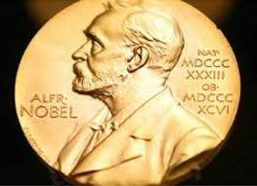
Nagroda Nobla to wyróżnienie przyznawane za wybitne osiągnięcia naukowe, literackie lub zasługi dla społeczeństw i ludzkości, ustanowione ostatnią wolą fundatora, szwedzkiego przemysłowca i wynalazcy dynamitu Alfreda Nobla.
Jako organ przyznający nagrodę Nobel wskazał Akademię Szwedzką, założoną na wzór Akademii Francuskiej przez króla Gustawa III w 1786 roku. Akademia składa się z 18 członków, którymi są szwedzcy pisarze, poeci, filolodzy i historycy. Nad wyborem laureata pracuje Komitet Noblowski, składający się z czterech lub pięciu osób, wybrany spośród członków Akademii na okres trzech lat.
Uroczyste wręczenie wyróżnień ma miejsce w budynku filharmonii sztokholmskiej od 1926 roku. Każdy laureat w czasie uroczystości wręczenia wyróżnień otrzymuje oprócz nagrody pieniężnej także medal oraz dyplom.

Slide 4
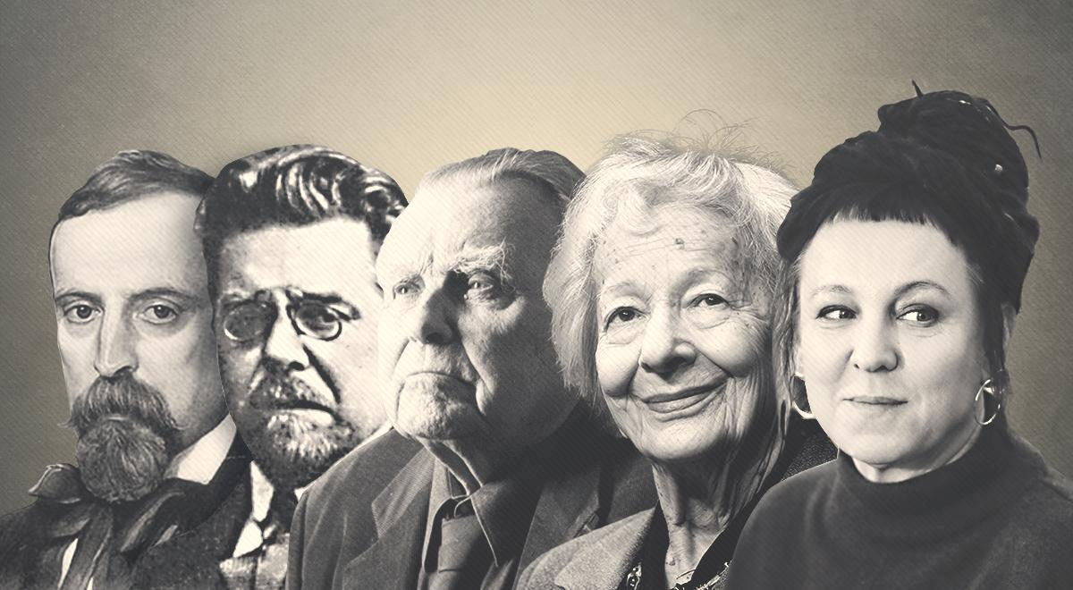
Laureaci Nagrody Nobla w dziedzinie literatury to osoby wyróżnione przez Akademię Szwedzką literacką Nagrodą Nobla. Ustanowiona testamentem Alfreda Nobla z 1895 roku jest przyznawana od 1901 roku. Zgodnie z zamysłem fundatora - Alfreda Nobla, powinna ona trafić do osób, których dzieła miały charakter idealistyczny i znacznie się wyróżniały. W latach 1901–2019 wyróżnionych zostało 116 osób.
Polskimi laureatami literackiej Nagrody Nobla są: Henryk Sienkiewicz, Władysław Reymont, Czesław Miłosz, Wisława Szymborska i Olga Tokarczuk.

Slide 5
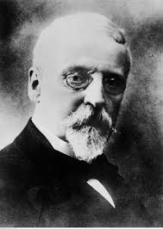
Henryk Sienkiewicz (1846-1916)
Henryk Sienkiewicz był pierwszym polskim pisarzem, który w 1905 roku został uhonorowany literacką Nagrodą Nobla oraz szóstym laureatem tej nagrody. Otrzymał ją za "wybitne osiągnięcia w dziedzinie epiki i rzadko spotykany geniusz, który wcielił w siebie ducha narodu".
Międzynarodową sławę przyniosła mu napisana w 1896 roku powieść "Quo vadis" - obraz z czasów Nerona i rodzącego się chrześcijaństwa. Powieść została przetłumaczona na wiele języków, a Henryk Sienkiewicz zyskał rangę pisarza europejskiego. Uważa się, że to sukces "Quo vadis" przyczynił się do przyznania autorowi Nagrody Nobla.

Slide 6
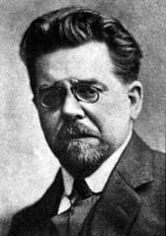
Władysław Reymont (1867-1925)
W 1924 roku Władysław Reymont otrzymał Nagrodę Nobla za wybitny polski epos narodowy „Chłopi”.
Pisarz bardzo długo pracował nad książką, której pierwsza wersja była gotowa już w 1901 roku, jednak krótko przed wysłaniem tekstu do druku autor postanowił zredagować początek powieści. Gdy zaczął przeglądać rękopis to doszedł do wniosku, że tekst nie odpowiada temu, co wcześniej planował i zdecydował o napisaniu powieści od nowa.
Nagrodzona powieść otrzymała następującą recenzję: "Jest to powieść wyjątkowa w najnowszej literaturze, prawdziwy epos prozą. A choć jest to epos o charakterze narodowym, dzięki bogactwu i prostocie opisu ziemi staje się absolutnie uniwersalny".

Slide 7
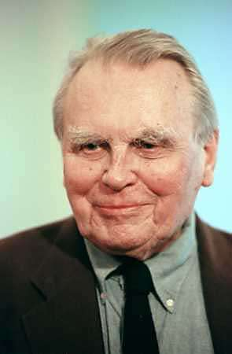
Czesław Miłosz (1911-2004)
W 1980 roku Nagrodę Nobla otrzymał Czesław Miłosz za całokształt pracy twórczej. Docenione zostały zarówno wiersze pisarza jak i jego proza. Przebywający wówczas na emigracji w Stanach Zjednoczonych polski poeta dostał nagrodę za "bezkompromisową wnikliwość w ujawnianiu zagrożenia człowieka w świecie pełnym gwałtownych konfliktów".
Kiedy Czesław Miłosz dostał Nobla, wielu Polaków nie znało jego twórczości i dopiero dzięki nagrodzie stał się popularny także w ojczyźnie. Upłynęło jednak wiele lat zanim na stałe zamieszkał w Polsce.

Slide 8
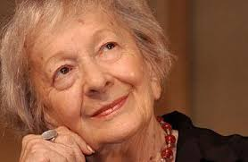
Wisława Szymborska (1923-2012)
W 1996 roku literacką Nagrodę Nobla odebrała Wisława Szymborska "za poezję, która z ironiczną precyzją pozwala historycznemu i biologicznemu kontekstowi ukazać się we fragmentach ludzkiej rzeczywistości". Najbardziej znane polskim czytelnikom są jej zabawne, często ironiczne limeryki - inspiracje często brały się z notesiku, który wszędzie z sobą nosiła i notowała w nim swoje myśli.
Odbierając nagrodę mówiła: „Wszelka wiedza, która nie wyłania z siebie nowych pytań, staje się w szybkim czasie martwa”. Przyznała wówczas, że tworząc człowiek się zmienia, że po napisaniu wiersza nic nie jest już takie samo: „W języku poezji, gdzie każde słowo się waży, nic już zwyczajne i normalne nie jest. Żaden kamień i żadna nad nim chmura. Żaden dzień i żadna po nim noc. A nade wszystko żadne niczyje na tym świecie istnienie”.

Slide 9
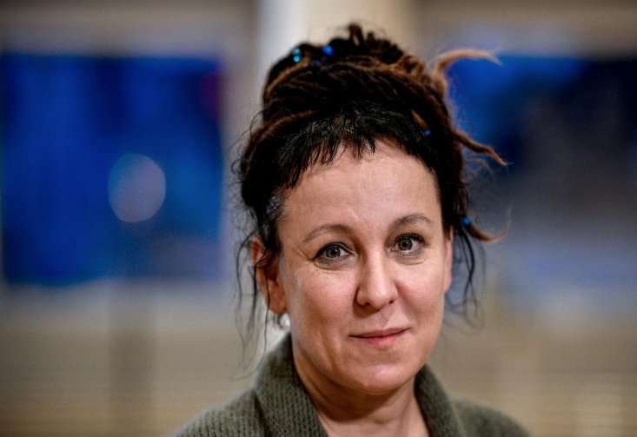
Olga Tokarczuk urodziła się w 1962 roku
W 2019 roku swoją Literacką Nagrodę Nobla otrzymała Olga Tokarczuk "za wyobraźnię narracyjną, która z encyklopedyczną pasją prezentuje przekraczanie granic jako formę życia". Autorka takich książek, jak „Prawiek i inne czasy” czy „Księgi Jakubowe” miała wysokie notowania u bukmacherów, a jej książki cieszyły się dużym powodzeniem wśród korzystających z zasobów biblioteki Szwedzkiej Akademii. Po ogłoszeniu werdyktu przewodniczący Komitetu Noblowskiego powiedział, że wielkim tematem Olgi Tokarczuk jest różnorodność kulturowa. Autorka natomiast mówi: „Ja wiem, że piszę fajne książki i ludzie je czytają, dużo ludzi te książki lubi”.

Slide 10
Polacy nominowani do Nagrody Nobla w dziedzinie literatury
Eliza Orzeszkowa – jej kandydatura została wysunięta w 1905 roku. Nobel miał zostać przyznany za całokształt twórczości.
Jan Parandowski – pisarzowi nie udało się otrzymać Nagrody Nobla. Jego kandydatura została zgłoszona kolejno w 1957 roku i 1959 roku.
Jarosław Iwaszkiewicz był czterokrotnie nominowany do nagrody w kategorii literackiej.
Maria Dąbrowska – pisarka została nominowana do nagrody za powieść „Noce i dnie” czterokrotnie.

